Slide 1

연습1

Slide 2
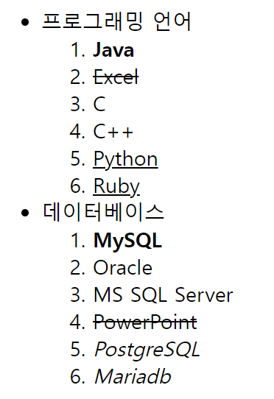
연습2

Slide 3


Slide 4
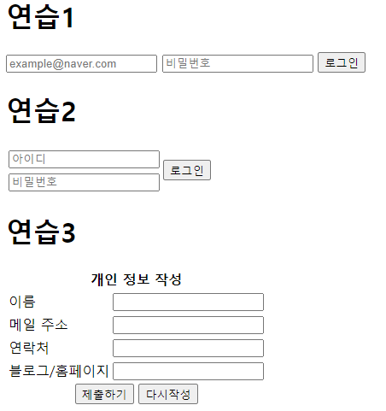

Slide 5

